Slide 1


Processamento por foto dos Cartões de Respostas

Slide 2

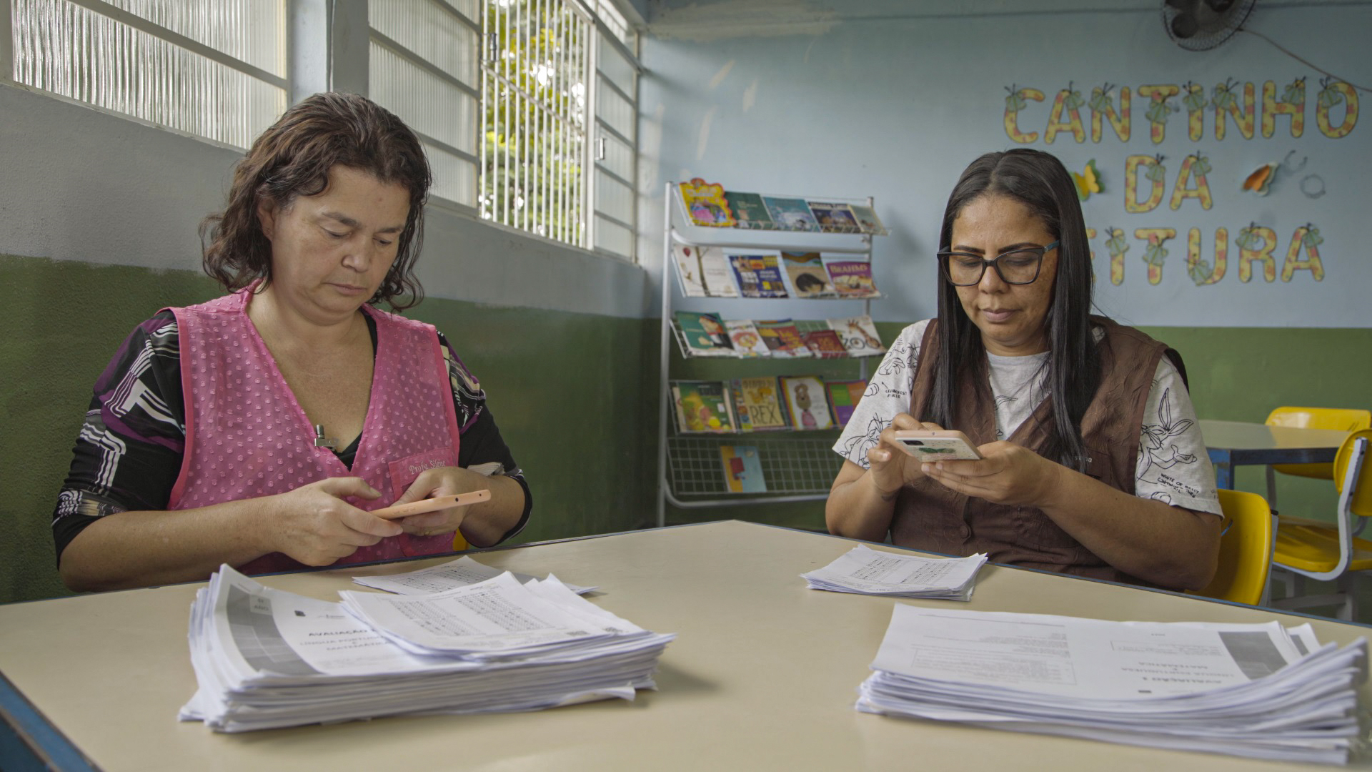
Processamento por foto dos Cartões de Respostas
Sobre o Smartphone
Por que a Herby funciona em qualquer tipo de aparelho, desde que possua câmera e acesso à internet?
Não é preciso baixar aplicativo da loja e por isso podem ser usados dispositivos de qualquer marca e sistema operacional.
O resultado é processado em nuvem e por isso não sobrecarrega o funcionamento do aparelho.
As fotos não ficam armazenadas no celular e por isso não sobrecarrega a memória.

Slide 3
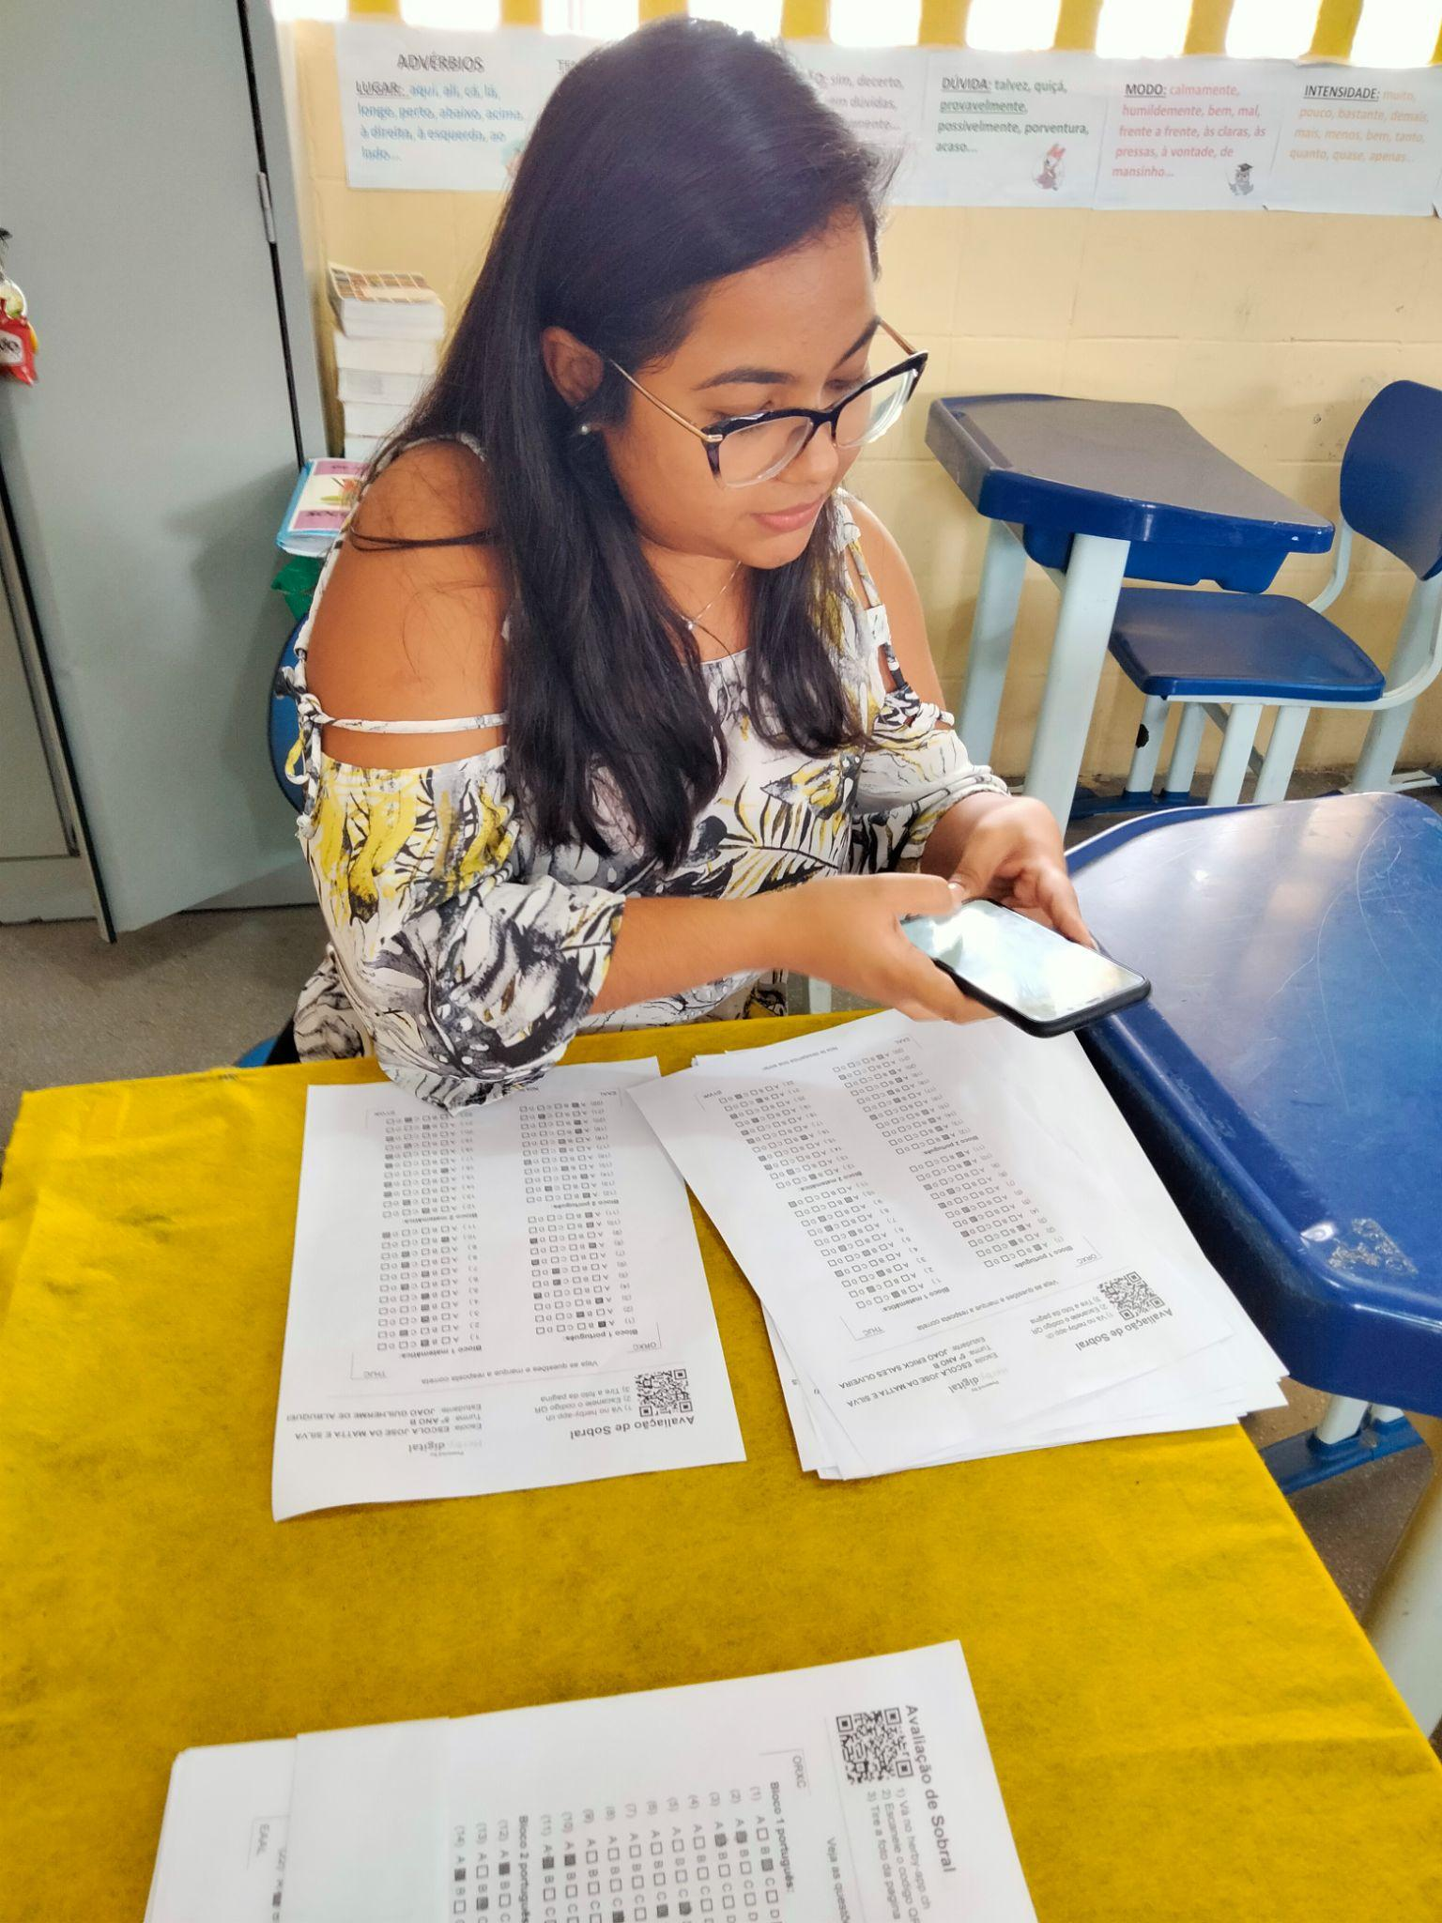
Processamento por foto dos Cartões de Respostas
Correção por foto
O profissional indicado pela escola realizará o processamento dos cartões, com o celular.
Em apenas três passos, o Cartão é corrigido e vocês já têm o resultado, imediatamente:
Escanear o QR Code (como o cardápio de um restaurante) e clicar no link que irá aparecer.
Tirar uma foto do Cartão de Respostas.
Acessar os resultados.

Slide 4
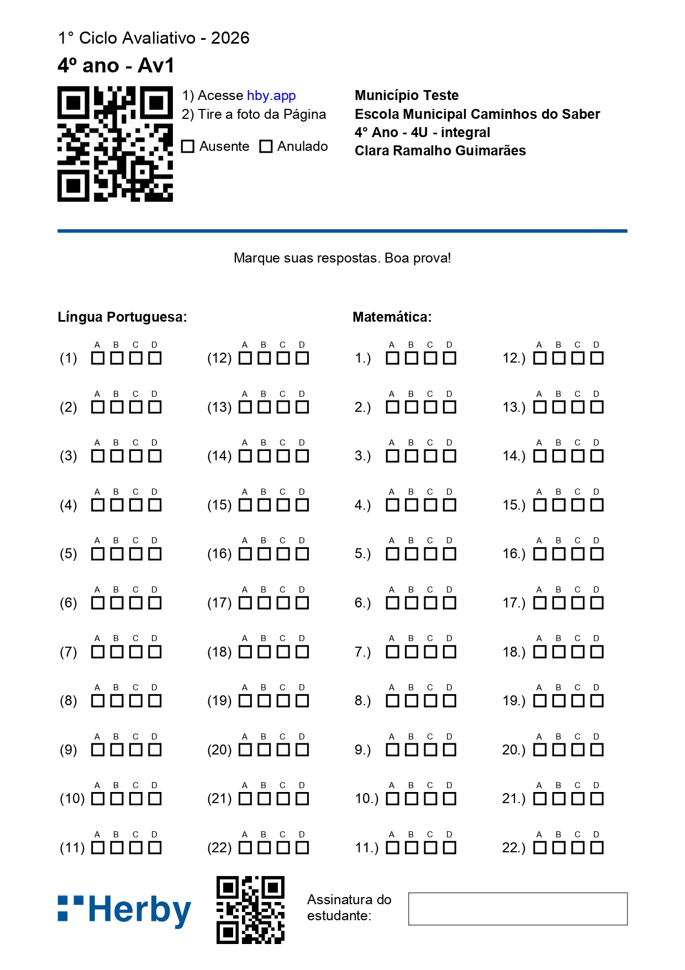


Processamento por foto dos Cartões de Respostas
Passo 1
Apontar a câmera do celular para o QR Code do Cartão de Respostas já preenchido e clicar no link que irá aparecer.
E se o link não aparecer?
Acessar hby.app/scan no seu navegador de internet e realizar o escaneamento direto por lá.

Slide 5
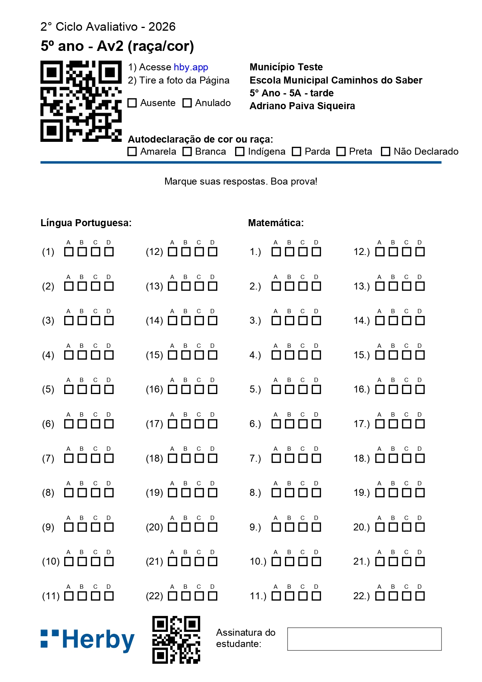
Processamento por foto dos Cartões de Respostas
Passo 1
Apontar a câmera do celular para o QR Code do Cartão de Respostas já preenchido e clicar no link que irá aparecer.
E se o link não aparecer?
Acessar hby.app/scan no seu navegador de internet e realizar o escaneamento direto por lá.

Slide 6

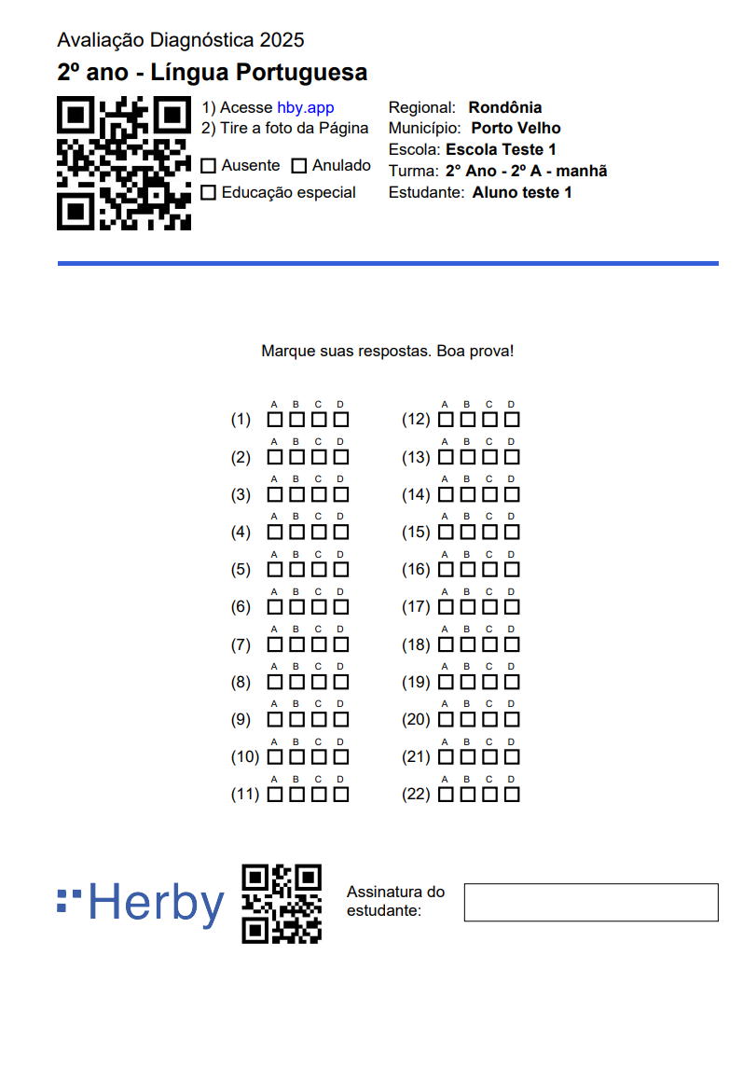
Processamento por foto dos Cartões de Respostas
Passo 1
Apontar a câmera do celular para o QR Code do Cartão de Respostas já preenchido e clicar no link que irá aparecer.
E se o link não aparecer?
Acessar hby.app/scan no seu navegador de internet e realizar o escaneamento direto por lá.

Slide 7
Processamento por foto dos Cartões de Respostas
Passo 1
Apontar a câmera do celular para o QR Code do Cartão de Respostas já preenchido e clicar no link que irá aparecer.
E se o link não aparecer?
Acessar hby.app/scan no seu navegador de internet e realizar o escaneamento direto por lá.

Slide 8
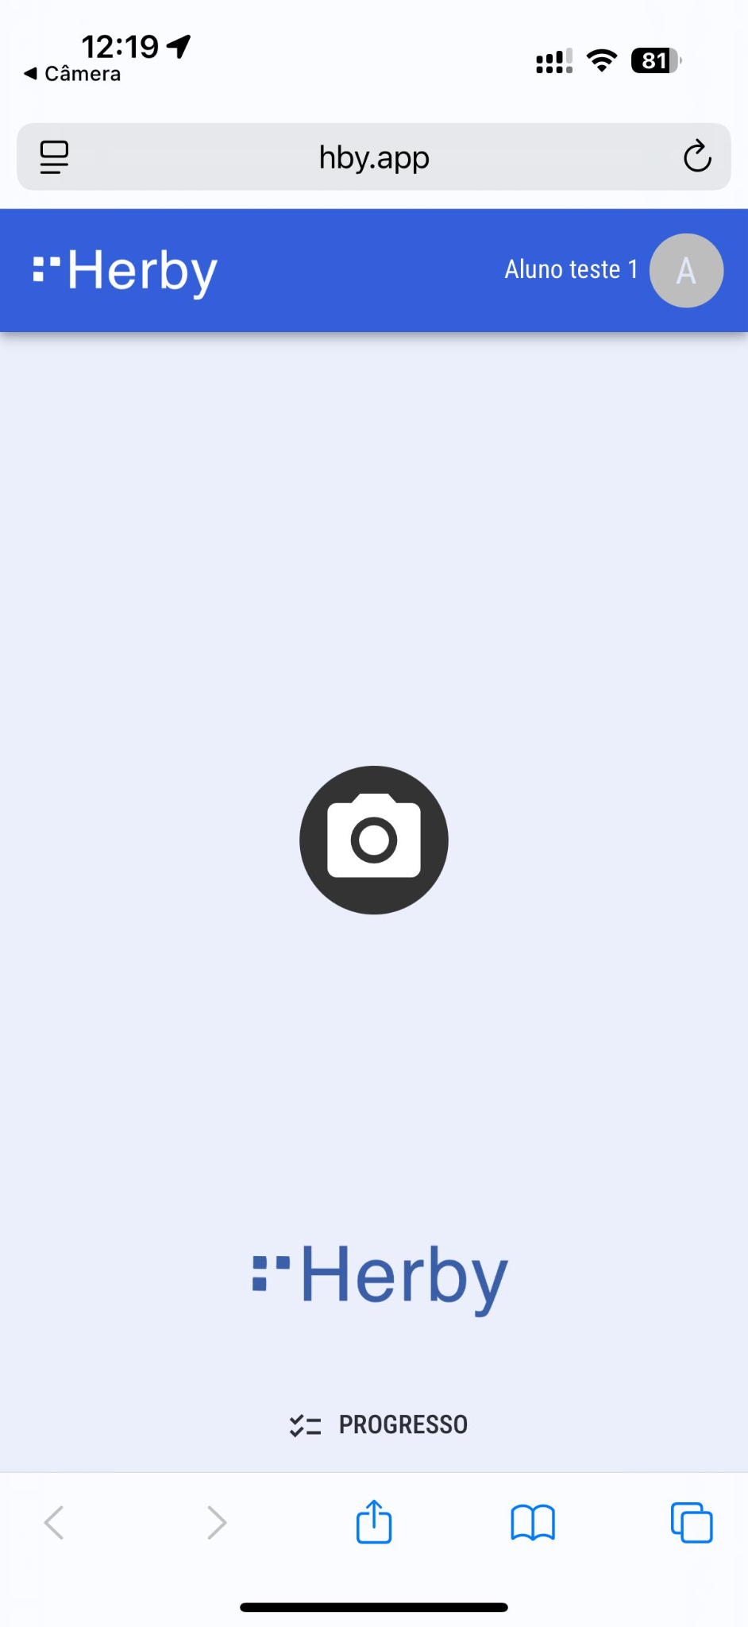

Processamento por foto dos Cartões de Respostas
Passo 2
Clicar no ícone “câmera”, que aparece na tela do celular, e fazer uma foto do cartão.
É importante que a imagem contemple a folha toda, inclusive o nome do estudante.
Nesse passo, a Herby realiza algumas validações e, logo em seguida, exibe a foto que acabou de ser tirada, também na tela do celular.

Slide 9
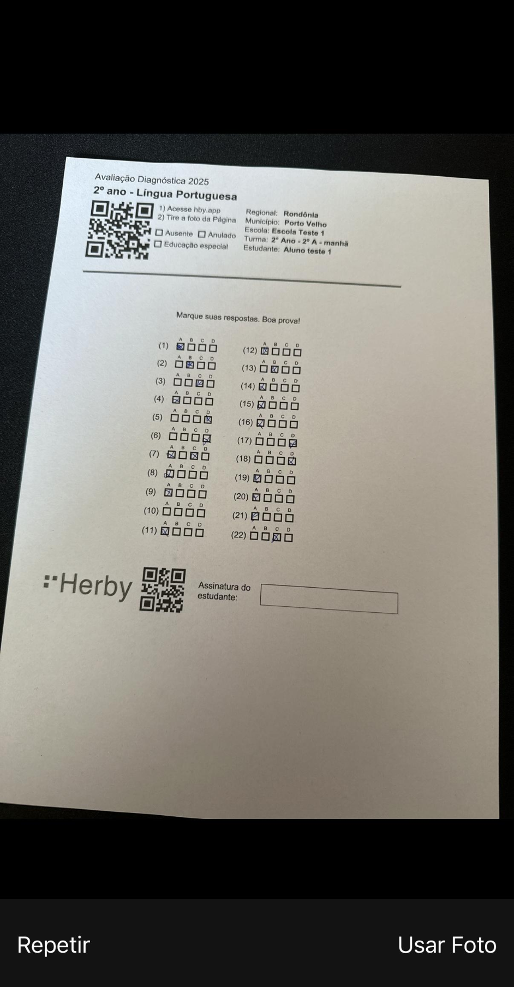
Processamento por foto dos Cartões de Respostas
Passo 3
Depois de capturar uma boa foto, você deve clicar em “Usar Foto” ou “Ok”.
​E se a imagem cortar alguma parte do cartão ou não estiver nítida?
Fique tranquilo(a). Você pode clicar em "Repetir" e fazer uma nova foto!

Slide 10
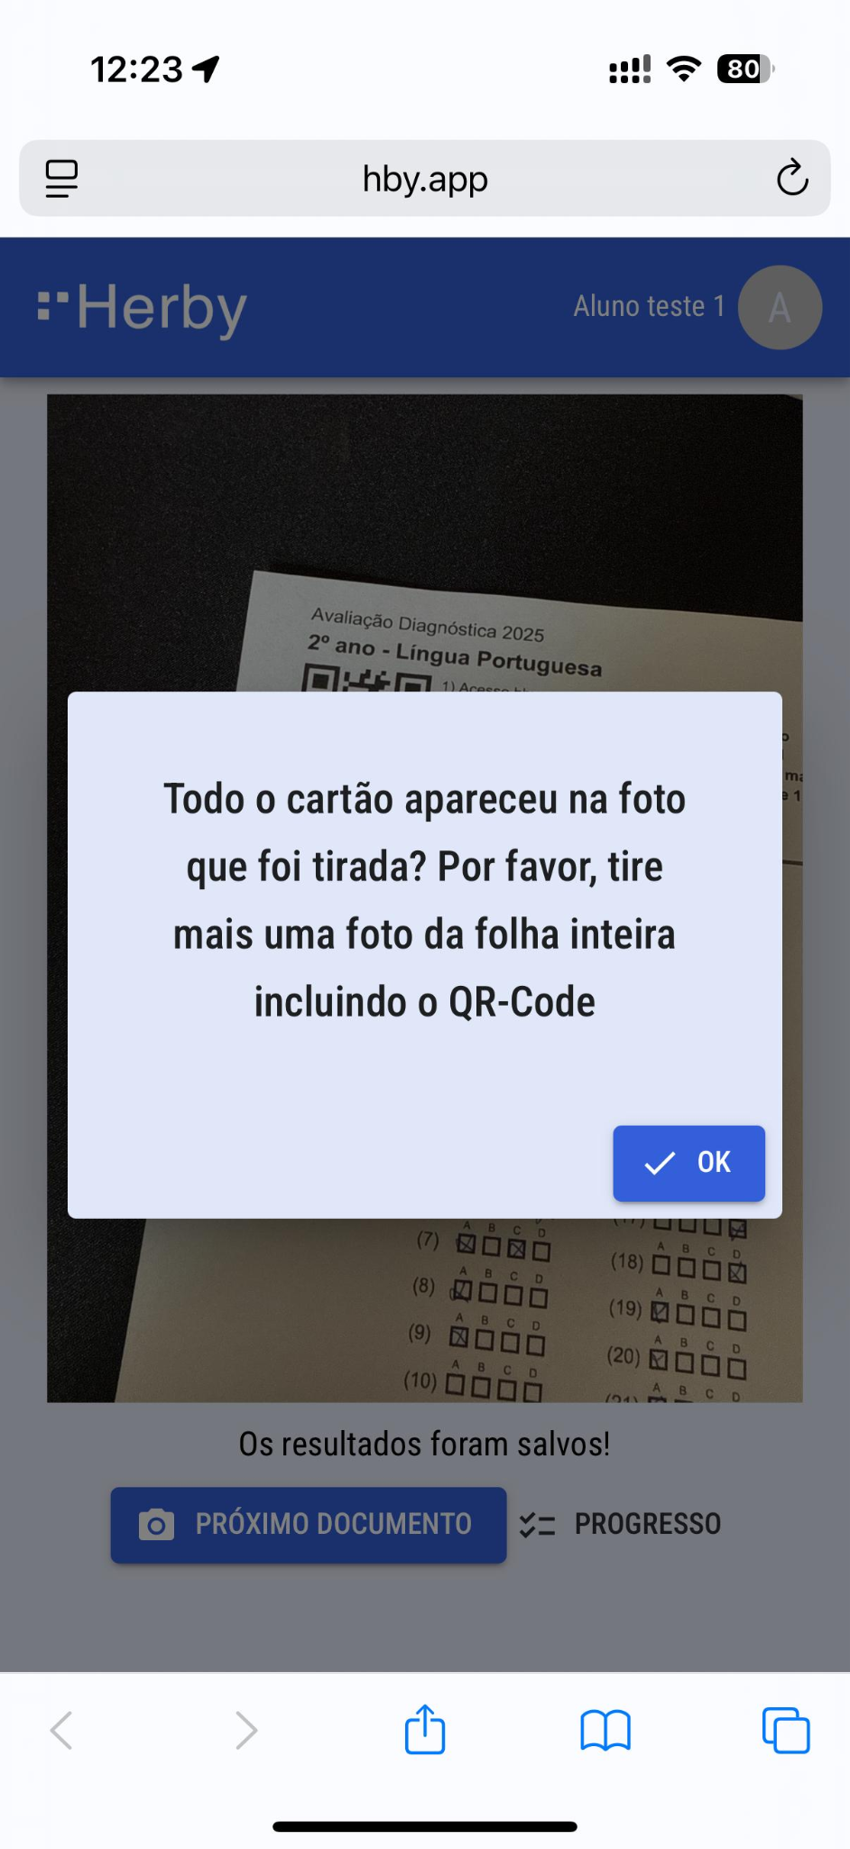
Processamento por foto dos Cartões de Respostas
Atenção!
Logo após a foto, a Herby realiza uma série de validações, para garantir que o processamento estará perfeito.
Se a foto estiver cortada, embaçada, ou o QR Code não estiver aparecendo na foto, uma mensagem irá informar o problema e será solicitada uma nova foto.

Slide 11
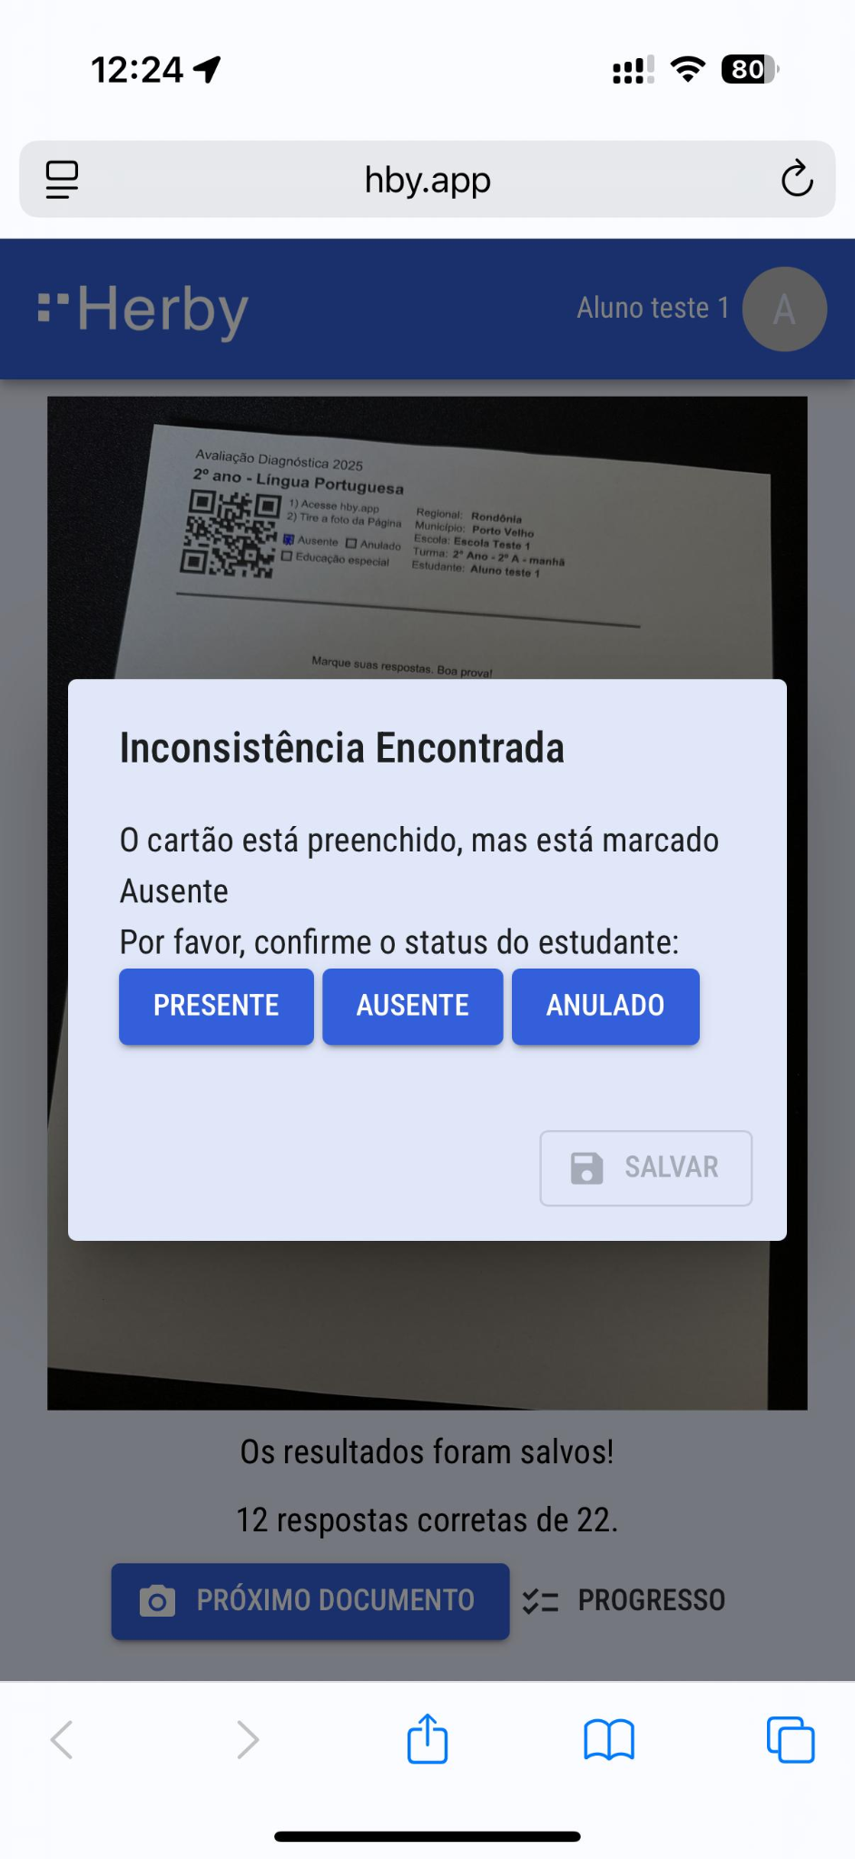
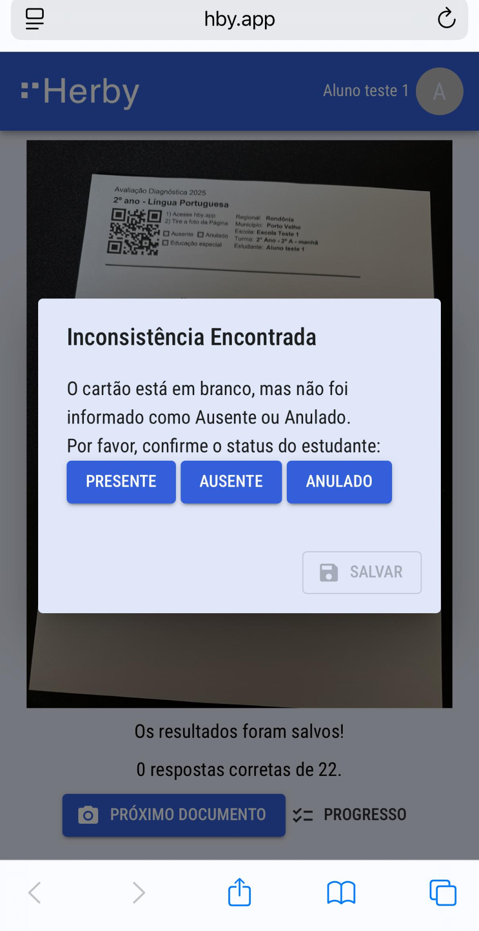
Processamento por foto dos Cartões de Respostas
Atenção!
A Herby também irá realizar a validação dos campos AUSENTE e ANULADO, no momento da foto, e informar caso haja alguma inconsistência.
Nesse caso, você não precisa imprimir um novo cartão!
Basta confirmar o status do estudante e clicar em “SALVAR”.
Exemplo de cartão PREENCHIDO, mas com AUSENTE marcado.
Exemplo de cartão em BRANCO, e SEM MARCAÇÃO de AUSENTE OU ANULADO.

Slide 12
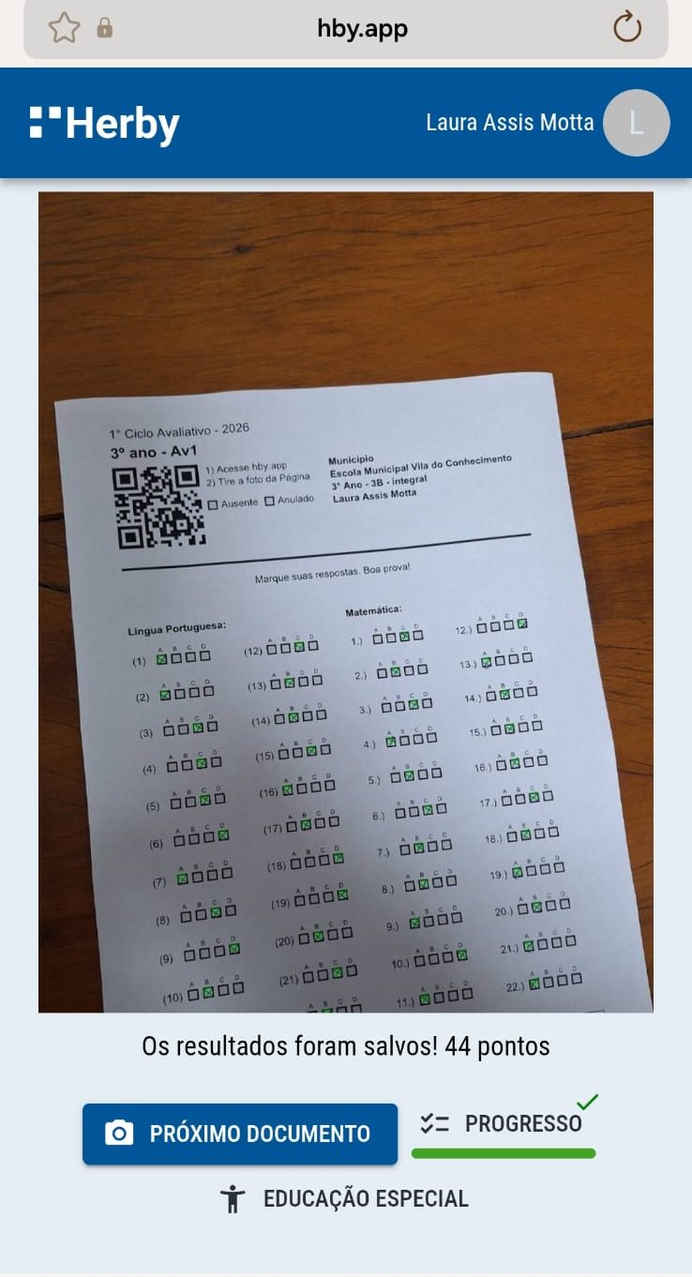
Processamento por foto dos Cartões de Respostas
Pronto!
Com tudo certo, a Herby já exibe o resultado do estudante na tela do seu celular.
Depois disso é só clicar em “próximo documento” e a câmera do seu celular irá abrir para realizar a foto do próximo cartão.
Após a leitura do primeiro cartão de respostas, não há mais a necessidade de ler o QR Code para cada cartão de respostas, antes de fazer a foto.

Slide 13
Processamento por foto dos Cartões de Respostas
Importante!
Os cartões podem ser impressos em preto e branco.
Todos os cartões impressos devem ser fotografados, incluindo de alunos ausentes e anulados.
Utilizar, preferencialmente, caneta azul para realizar a transcrição para o cartão de respostas.
Para realizar as fotos, colocar o cartão em uma superfície plana.

Slide 14
Processamento por foto dos Cartões de Respostas
Correção por foto
O profissional indicado realizará o processamento dos formulários, com o celular.
Em apenas três passos, o Cartão é corrigido e vocês já têm o resultado, imediatamente:
Escanear o QR Code (como o cardápio de um restaurante) e clicar no link que irá aparecer.
Tirar uma foto do Cartão de Respostas.
Acessar os resultados.

Slide 15
Processamento por foto dos Cartões de Respostas
Passo 2
Clicar no ícone “câmera”, que aparece na tela do celular, e fazer uma foto do formulário.
É importante que a imagem contemple a folha toda, inclusive o QR CODE.
Nesse passo, a Herby realiza algumas validações e, logo em seguida, exibe a foto que acabou de ser tirada, também na tela do celular.

Slide 16
Processamento por foto dos Cartões de Respostas
Atenção!
A Herby também irá realizar a validação do campo ANULADO, no momento da foto, e informar caso haja alguma inconsistência.
Nesse caso, você não precisa imprimir um novo cartão!
Basta confirmar o status do estudante e clicar em “SALVAR”.
Exemplo de cartão em BRANCO, e SEM MARCAÇÃO de ANULADO.

Slide 17
Processamento por foto dos Cartões de Respostas
Importante!
Os cartões podem ser impressos em preto e branco.
Todos os cartões impressos devem ser fotografados, incluindo de alunos ausentes e anulados.
Utilizar, preferencialmente, caneta azul para realizar a transcrição para o cartão de respostas.
Para realizar as fotos, colocar o cartão em uma superfície plana.
O download dos Cartões é realizado na plataforma do SAEV.
Os testes são separados por disciplina, mas os cartões são únicos.

Slide 18
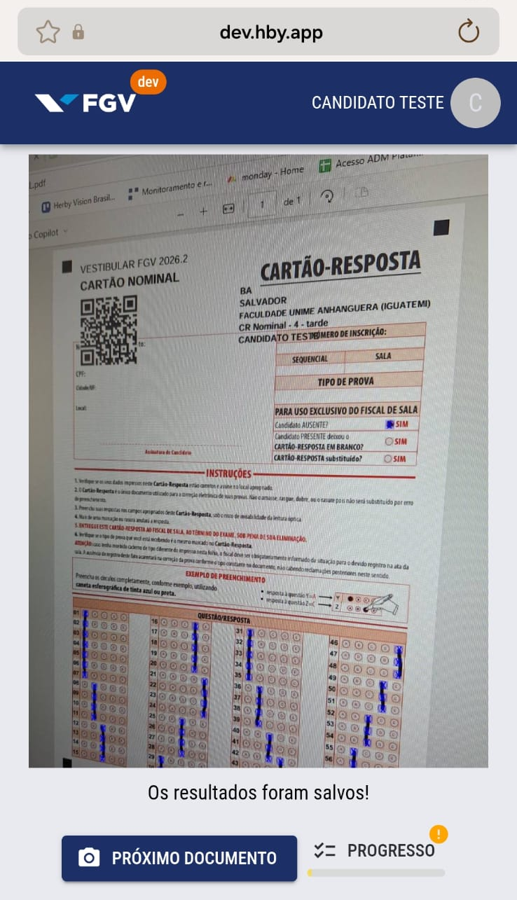
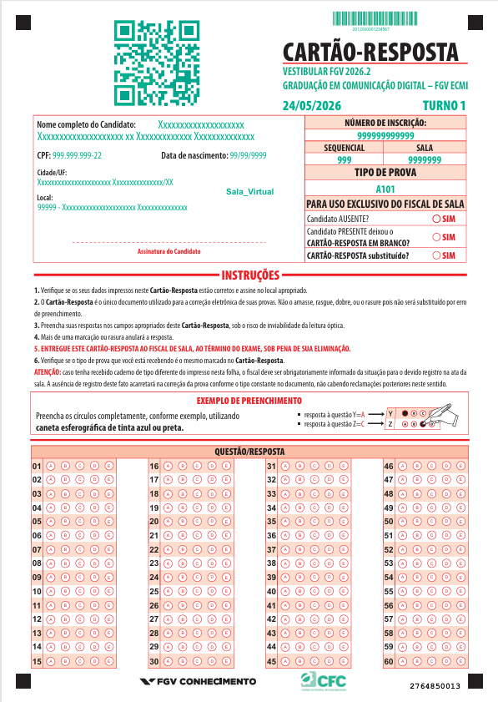
Processamento por foto dos Cartões de Respostas
Pronto!
Com tudo certo, a Herby já exibe a mensagem “Os resultados foram salvos!” na tela.
Depois disso é só clicar em “próximo documento” e a câmera do seu celular irá abrir para realizar a foto do próximo cartão.
Após a leitura do primeiro formulário, não há mais a necessidade de ler o QR Code antes de fazer a foto.

